Slide 1

Stay Thirsty, Drink Sudonmul
한국디지털미디어고등학교 박준영
한국디지털미디어고등학교 박평진
한국디지털미디어고등학교 박성민
대덕고등학교 김요한
대덕고등학교 정윤철

Slide 2
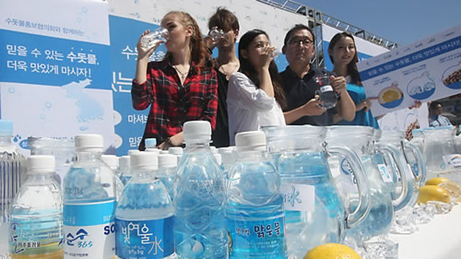
수돗물
Notes:
세계 수돗물 맛 7위
서울시가 2012년부터 꾸준히 해온 블라인드 결과 시판 생수와 별 차이 없음

Slide 3
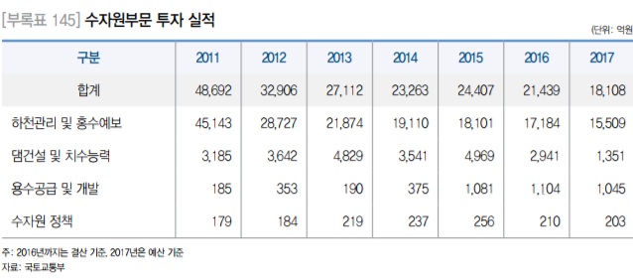
용수 공급 및 개발에 쓰인 예산

Slide 4
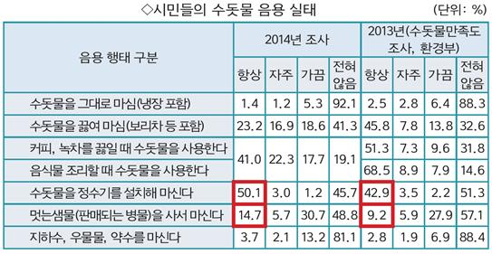
낮은 음용률
Notes:
음용 하는 사람 중에서도 거의 대부분은 끓여먹고, 이는 영양소의 파괴를 가져온다.

Slide 5
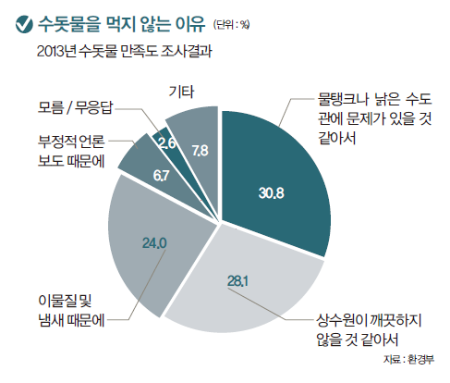
인식 개선
Notes:
과연 이걸 마셔도 되는건가 하는 생각, 이에 대한 제대로 된 답변을 줄 수 없다면 수돗물의 음용량은 크게 변하지 않을 것이다.

Slide 6
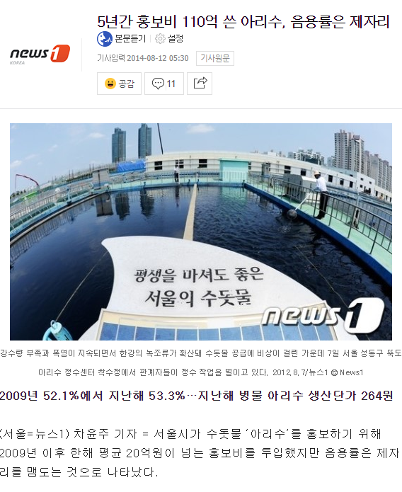
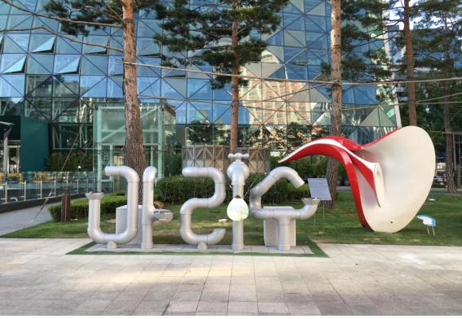
그간의 노력
Notes:
병물 아리수, TV 광고 제작 등

Slide 7
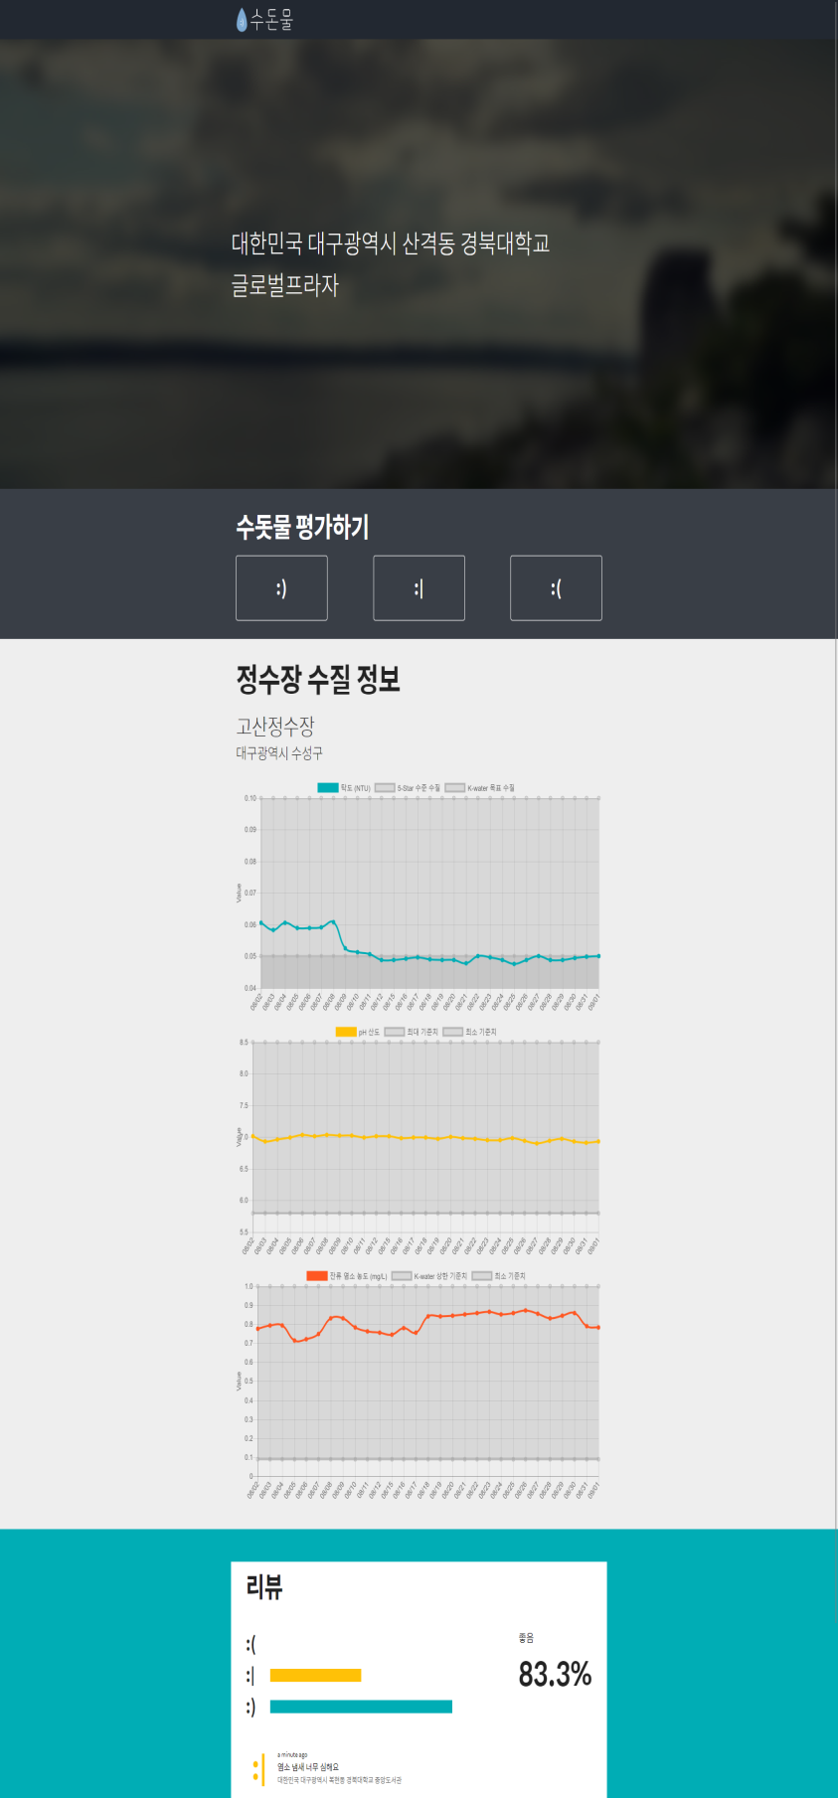

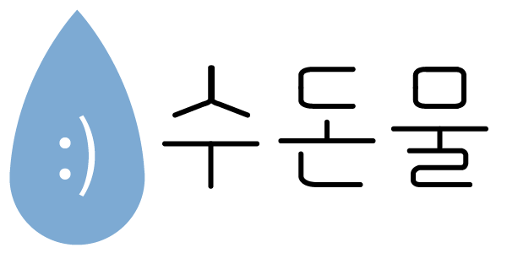
* 유저간의 현재 위치의 수도 평가
* 위치기반, 실시간의 정수장 조회
* 수돗물의 경제적 이점 부각
https://sudo.onebone.me

Slide 8
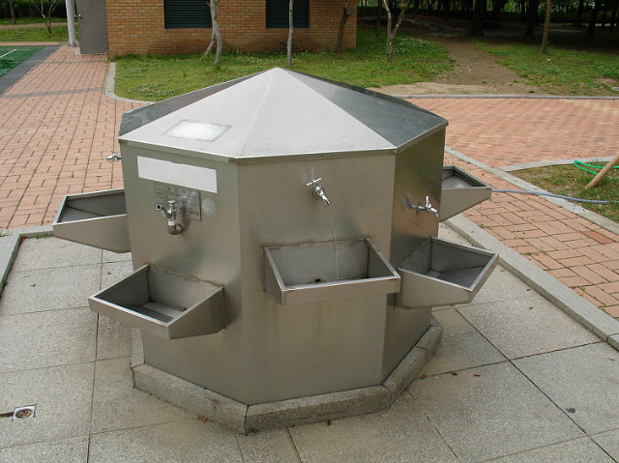
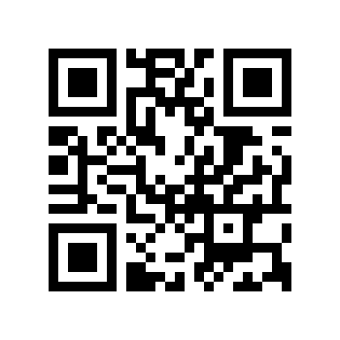
활용방안

Slide 9
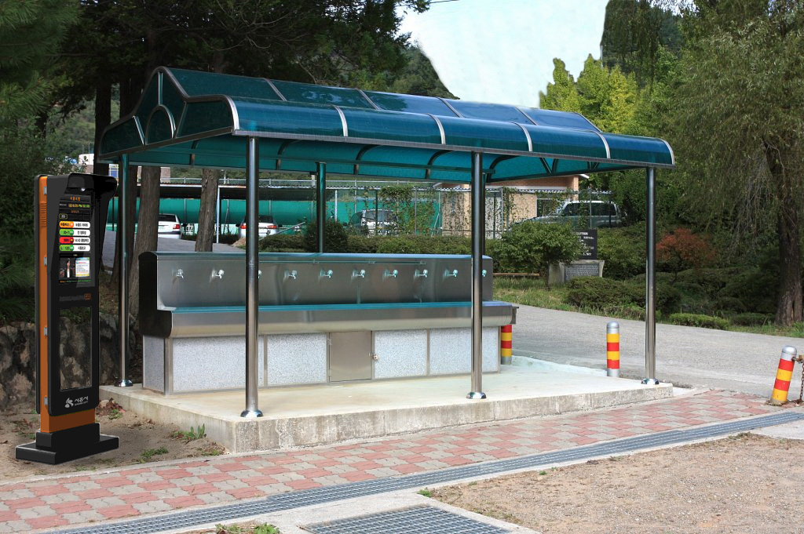
활용방안

Slide 10
활용방안
웹을 통한 확장성 증가, 하이브리드 웹앱으로 출시 가능
이를 통한 정부 정책 수립 (수도관 노후 지점 수리 등)

Slide 11
Business Models
상수도 관을 청소하는 업체와 연계하여 평점이 낮을 경우에 배관 청소를 추천
광고: 길거리의 식수대에 설치될 경우
사람과의 거리에 따라
1달 운영비가 최대 20만원, 5년간 최대 약 1500만원

Slide 12
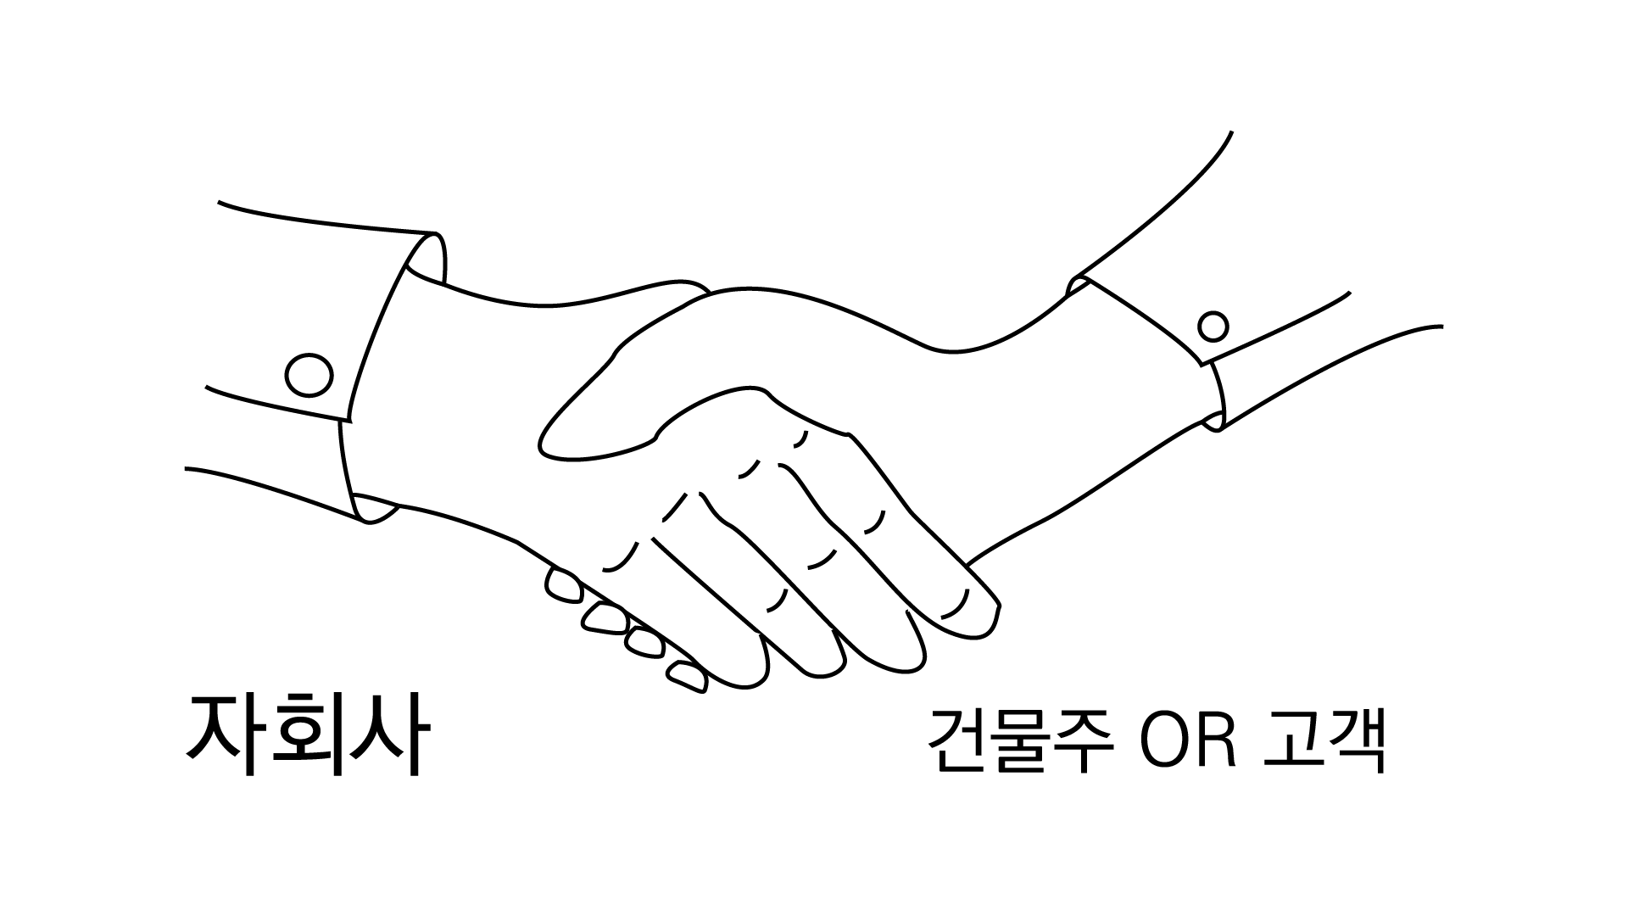
연계

Slide 13
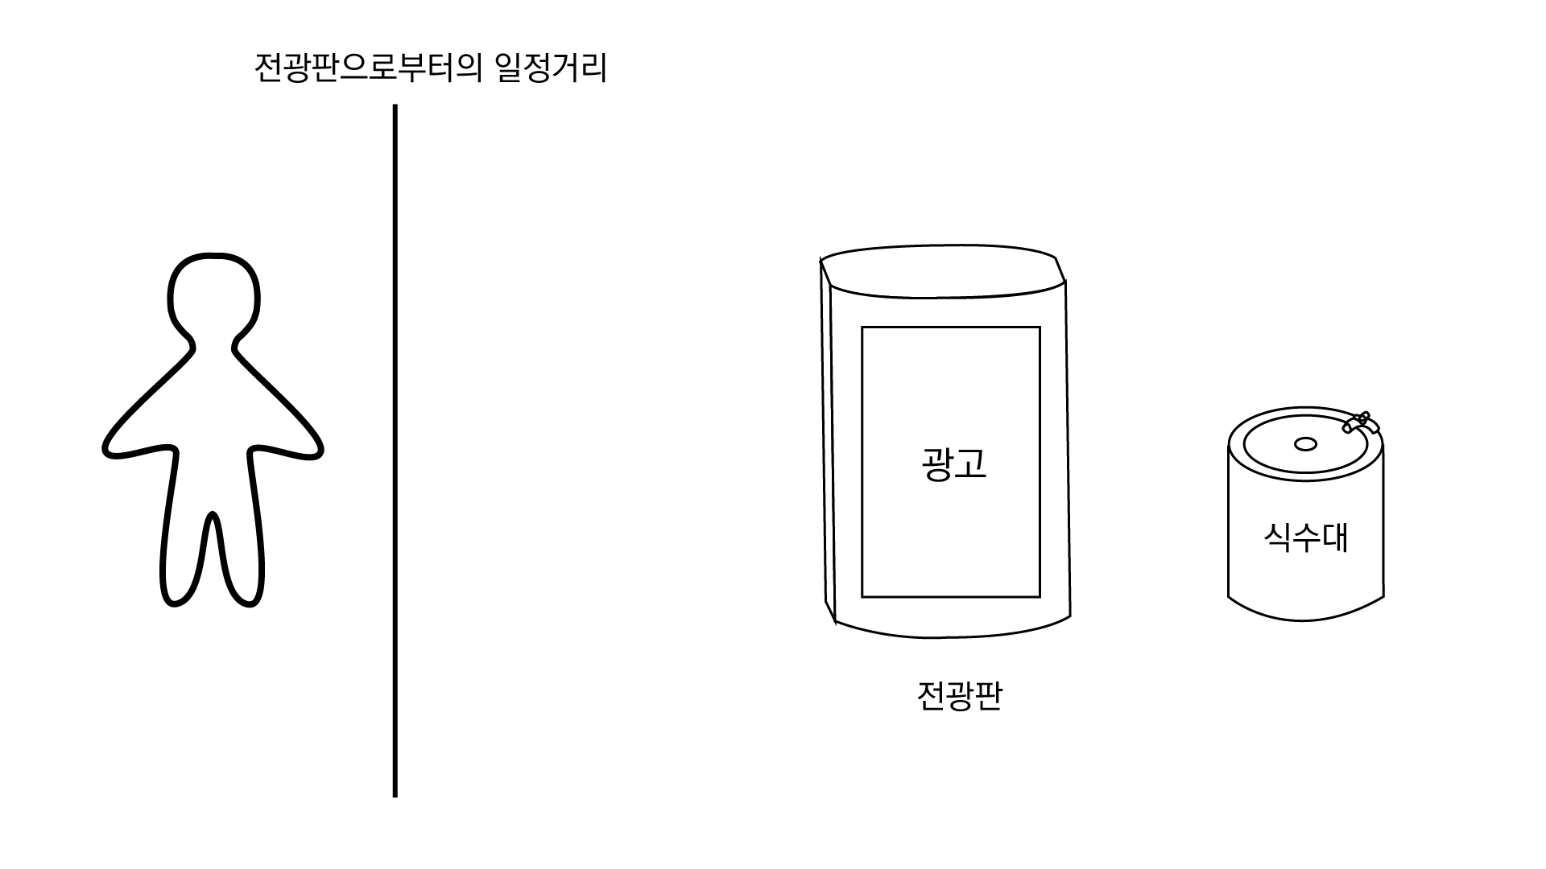
광고

Slide 14
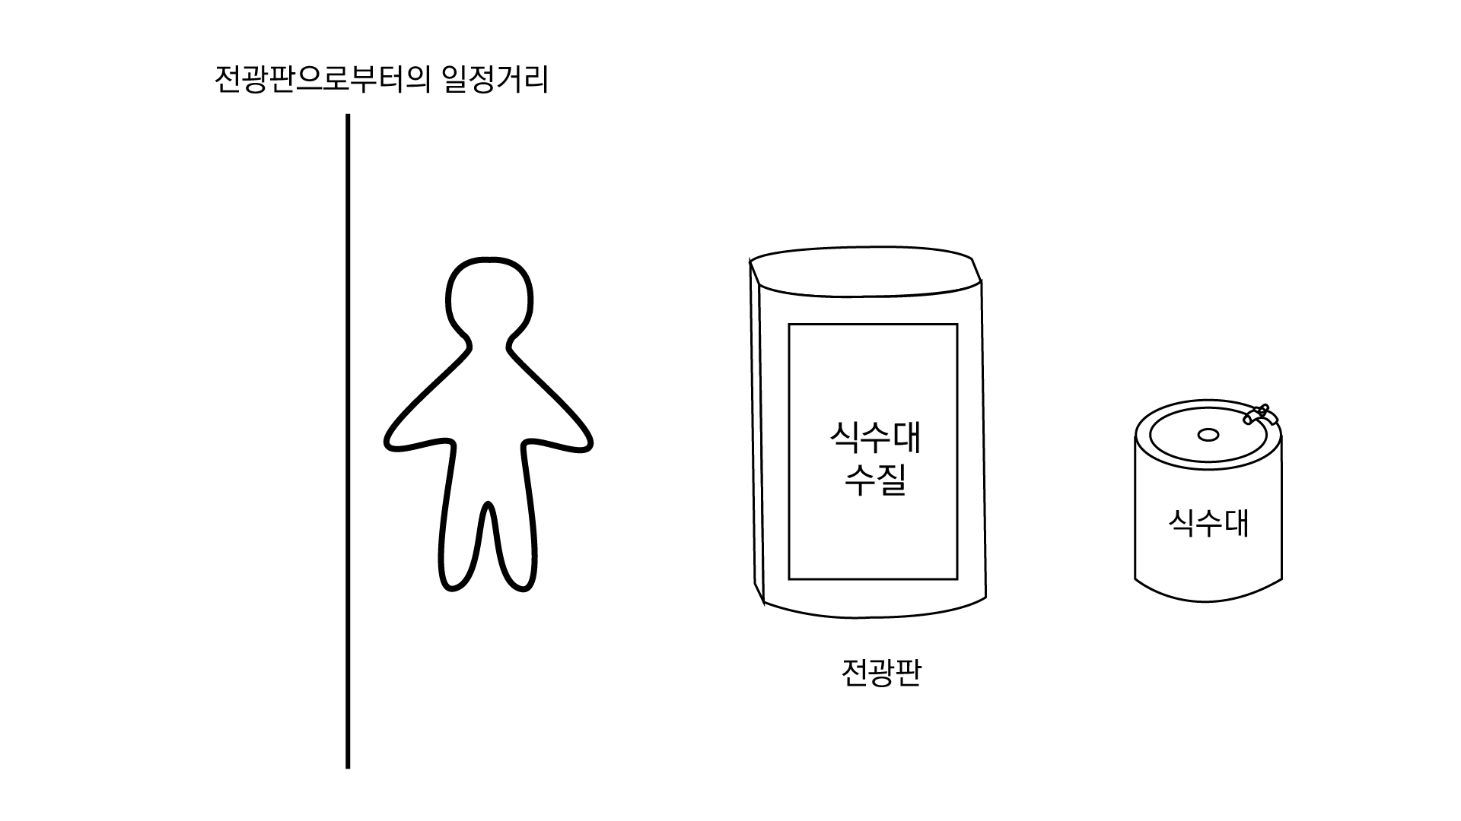
광고

Slide 15
예상하는 효과
수돗물에 대한 막연한 불안감 감소
수돗물 사용을 통한 일반 가정 돈 절약
수돗물 홍보를 통해 정부의 경제 성장 효과

Slide 16
그런데
전국에 오직 32개 제공, 대구도 6개 정수장 중 1개만 제공함.
전국의 모든 정수장 정보가 없어 많이 아쉬움
더 많은 수질 및 성분 제공해 주었으면 함

Slide 17
감사합니다

